Slide 1
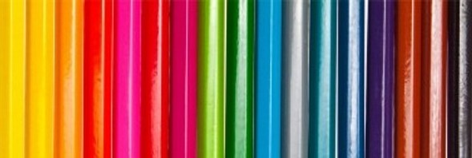
Русский
язык
4 «Г» класс

Slide 2
Заседание редакционного
совета журнала

Slide 3
Словарик
Редакция – орган, связанный с подготовкой и выпуском книг, газет, журналов.
Редактор – руководитель печатного органа (газет, журналов, книг).
Журналист – человек, который собирает и обрабатывает разнообразную информацию.
Корреспондент – сотрудник печатного органа, который посылает в редакцию разные сообщения.
Корректор – сотрудник редакции, который корректирует
и исправляет ошибки.

Slide 4
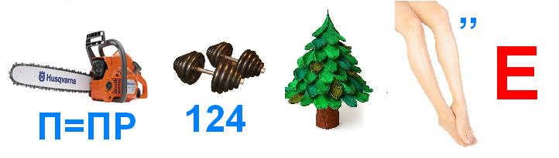
Название журнала
Прилагательное

Slide 5
Задачи урока
Повторить …….
Упражняться ……
Развивать ……

Slide 6
Чистописание
ойыйийоеееаяяяыеиы

Slide 7
Чистописание
ойыйийоеееаяяяыеиы

Slide 8
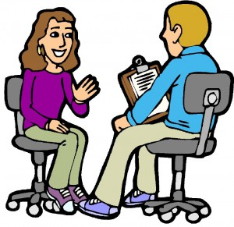
Интервью
Интервью – предназначенная для печати (или передачи по радио, телевидению) беседа с каким-нибудь лицом.

Slide 9
Дополните текст
Лодка причалила к берегу. тропинка вывела нас к лесу. Долго бродили мы по лесу и лугу. Вдруг с поля поднялись гуси и полетели к озеру. Раздался выстрел.
Стая уток улетела к лесу.

Slide 10
Угадай сказочного героя
отважн___ девочка,
трудн____ путём,
с добр___ друзьями,
к снежн___ королеве
хрустальн____ туфельку,
на сказочн___ балу,
у королевск___ дворца,
от добр___ феи

Slide 11
Угадай сказочного героя
отважная (ед., ж., И.) девочка,
трудным (ед., м., Т.) путём,
с добрыми (мн., Т.) друзьями,
к снежной (ед., ж., Д.)
королеве

Slide 12
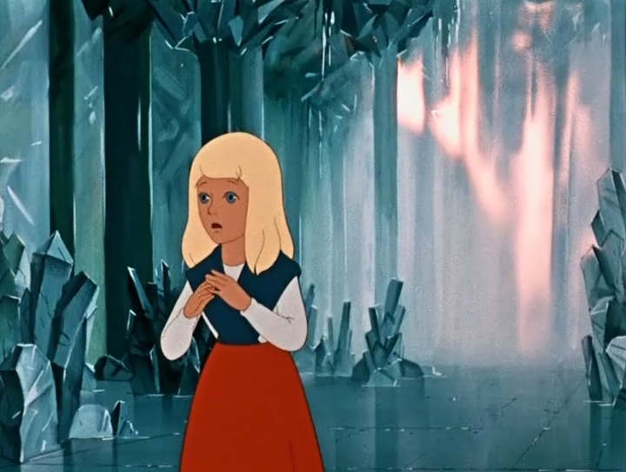
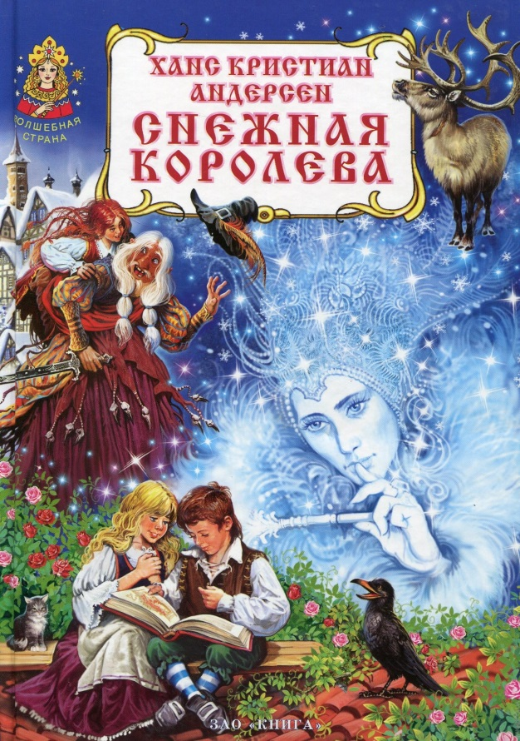
Угадай сказочного героя

Slide 13
Угадай сказочного героя
хрустальную (ед., ж., В.) туфельку,
на сказочном (ед., м., П.) балу, у королевского (ед., м., Р.) дворца,
от доброй (ед., ж., Р.) феи

Slide 14
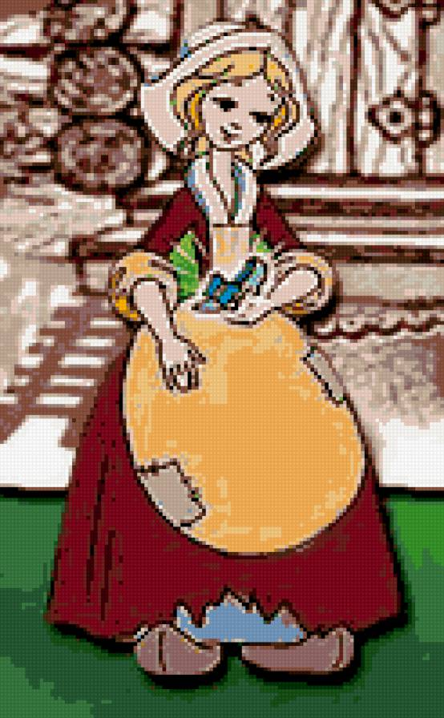

Угадай сказочного героя

Slide 15
Физминутка
Столовая посуда
Школьная столовая

Slide 16
Физминутка
Учительский журнал
Учительская закрыта

Slide 17
Физминутка
Больной палец
Пришёл больной

Slide 18
Физминутка
Дежурный по классу
Дежурный врач

Slide 19
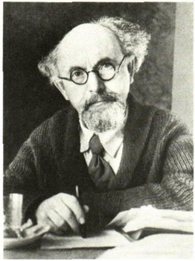
Михаил Михайлович Пришвин
(1873 – 1954)
Известный советский писатель, прозаик, публицист. Автор большого количества произведений для детей, рассказов о природе и охоте.

Slide 20
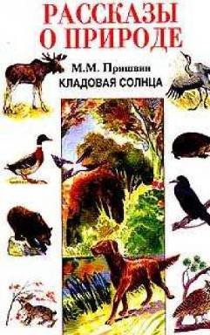



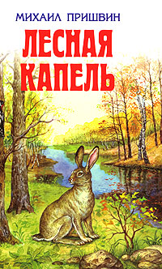
Книги М. Пришвина для детей

Slide 21
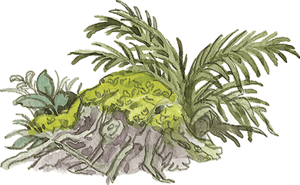
Михаил Пришвин
«Старый дед»

Slide 22
Домашнее задание
На выбор:
Упр. 74
Выписать 10 словосочетаний из произведений М. Пришвина. Определить падеж имён прилагательных.
Написать небольшой рассказ
о природе.

Slide 23
Спасибо
за урок!

